Slide 1
JAVA
Ivan Palijan

Slide 2
Razvojna okruzenja i kursevi
JDK 9
http://www.oracle.com/technetwork/java/javase/downloads/jdk9-downloads-3848520.html
IntelliJ IDEA
https://www.jetbrains.com/idea/
Kurs
https://www.learnjavaonline.org/

Slide 3
Hello World
Instrukcija | Opis instrukcije
System.out.println("Hello world"); | Ispis SA PRELASKOM u novi red
System.out.print("Hello world"); | Ispis BEZ PRELAZKA u novi red

Slide 4
Celobrojni
Tip | Velicina u memoriji
byte | 1 bajt | −128 do 127
short | 2 bajta | −32768 do 32767
int | 4 bajta | −2,147,483,648 do 2,147,483,647
long | 8 bajta | 9,223,372,036,854,775,808 do 9,223,372,036,854,755,807

Slide 5
Tipvi sa pokretnim zarezom
Tip | Velicina | Rasponi vrednosti
float | 4 bajta | 3.4e−038 to 3.4e+038
double | 8 bajta | 1.7e−308 to 1.7e+038

Slide 6
Ostalo
Instrukcija | Opis | Primeri
char | Jedan karakter | ‘C’, ‘2’, ’@’
String | Tekst proizvoljne velicine | “Neki tekst”
Boolean | Tacno ili netacno | true, false

Slide 7
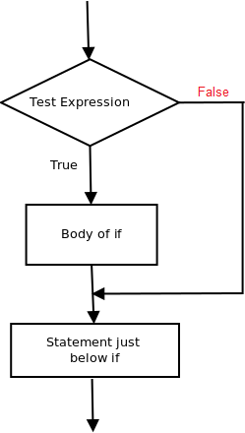
IF/ELSE
int testscore = 76; char grade; if (testscore >= 90)
{ grade = 'A'; }
else if (testscore >= 80)
{ grade = 'B'; }
else if (testscore >= 70)
{ grade = 'C'; }
else if (testscore >= 60)
{ grade = 'D'; }
else
{ grade = 'F'; }
System.out.println("Grade = " + grade);

Slide 8
KOMENTARI
//tekst komentara do kraja reda | Jedno linijski komentar
/* Sve izmedju ovih karaktera je komentar i moze se prostirati u vise redova */ | Blokovski komentar

Slide 9
Matematicke operacije
int a = 8; int b = 4;
Operator | Opis | Primer
+ | Sabiranje | int c = a + b;
- | Oduzimanje | int c = a - b;
* | Mnozenje | int c = a * b
/ | Deljenje | int c = a / b
% | Ostatak pri deljenju | int c = a % b

Slide 10
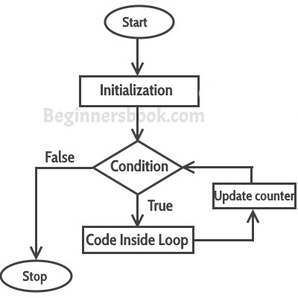
For petlja
for(initialization; condition ; increment/decrement)
{
statement(s);
}
for (int i = 0; i < 3; i++) { System.out.println("Ovo je linija sa indeksom: " + i); }

Slide 11
Nizovi
int arr[]={2,11,45,9}; //i pocinje sa 0 posto indeksi pocinju od 0 for(int i=0; i<arr.length; i++) { System.out.println(arr[i]); }

Slide 12
ArrayList
ArrayList<String> items = new ArrayList<>(); items.add("A"); items.add("B"); items.add("C"); items.add("D"); items.add("E"); for(String item : items) { System.out.println(item); }

Slide 13
Klasa
public class Student { public String ime; public int godiste; public double prosek; public Student(String ime, int godiste, double prosek) { this.ime = ime; this.godiste = godiste; this.prosek = prosek; } public Student() { } }
Student Marko = new Student();
Student Janko = new Student("Janko", 1999, 4.3);

Slide 14
Klasa - nastavak
ArrayList<Student> studenti = new ArrayList<>(); studenti.add(new Student("Marko", 1997, 5.0)); studenti.add(new Student("Janko", 1997, 4.0)); studenti.add(new Student("Marija", 1997, 4.9)); for (Student item : studenti) { System.out.println(item.ime); }

